Slide 1

TRƯỜNG TIỂU HỌC GIA THƯỢNG
ĐẠO ĐỨC
GV: Trịnh Thị Diệu Linh
Lớp: 5A4

Slide 2
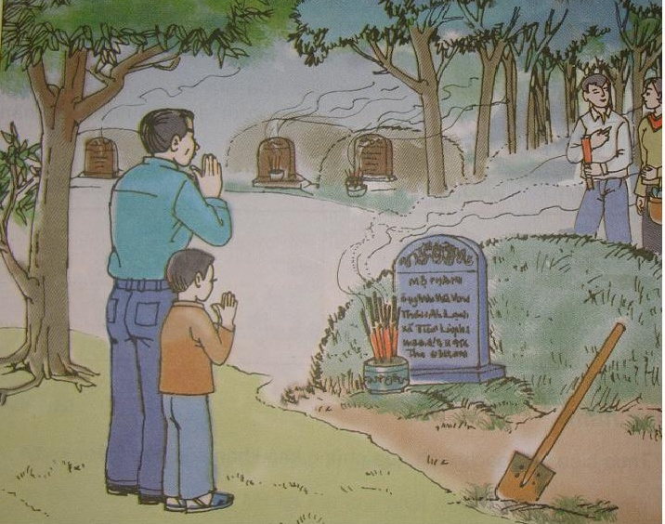
Đạo đức :
Nhớ ơn tổ tiên
( Tiết 1 )

Slide 3
Đạo đức :
Nhớ ơn tổ tiên
( Tiết 1 )
Truyện : Thăm mộ
Câu hỏi :
1. Nhân ngày Tết cổ truyền sắp đến, bố của Việt đã làm gì để tỏ lòng nhớ ơn tổ tiên ?
-> Nhân ngày Tết cổ truyền sắp đến, bố của Việt đã đi thăm mộ ông nội ngoài nghĩa trang .
2. Theo em, bố muốn nhắc nhở Việt điều gì khi kể về tổ tiên ?
-> Theo em, bố muốn nhắc nhở Việt phải biết ơn tổ tiên và gìn giữ phát huy truyền thống của gia đình .
3. Vì sao Việt muốn lau dọn bàn thờ giúp mẹ ?
-> Vì Việt muốn thể hiện lòng biết ơn của mình với tổ tiên .

Slide 4
Đạo đức :
Nhớ ơn tổ tiên
( Tiết 1 )
Ghi nhớ
Mỗi người phải biết ơn tổ tiên và có trách nhiệm giữ gìn , phát huy truyền thống tốt đẹp của gia đình , dòng họ .
Con người có tổ , có tông
Như cây có cội , như sông có nguồn .
Ca dao
Bài tập
1. Những việc làm nào dưới đây biểu hiện lòng biết ơn tổ tiên ?
a) Cố gắng học tập , rèn luyện để trở thành người có ích cho gia đình , quê hương ,
đất nước .
b) Không coi trọng các kỉ vật của gia đình , dòng họ .
c) Gìn giữ nền nếp tốt của gia đình .
d) Thăm mộ tổ tiên , ông bà .
đ) Dù ở xa nhưng mỗi dịp giỗ , Tết đều không quên viết thư về thăm hỏi gia đình ,
họ hàng .

Slide 5
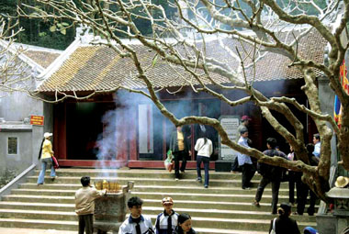
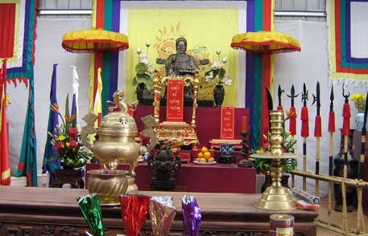
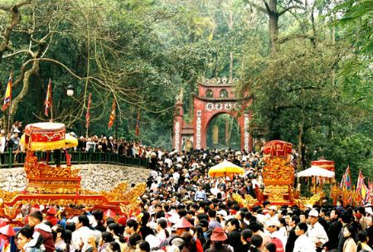
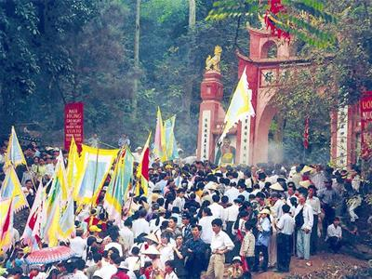
Đạo đức :
Nhớ ơn tổ tiên
( Tiết 1 )

Slide 6

XIN CHÂN THÀNH CẢM ƠN CÁC THẦY GIÁO, CÔ GIÁO
ĐÃ VỀ DỰ TIẾT HỌC HÔM NAY.
9
10
Hẹn gặp lại!

